Slide 1
Distributed Database – Cassandra
GVHD: Hà Lê Hoài Trung
Nhóm SV thực hiện:
Đào Thị Ngân Triều – 18521535
Nguyễn Anh Tú - 18521582
Nguyễn Thị Kim Yến - 18521689

Slide 2
Nội dung
01
Giới thiệu
04
So sánh với các HQTCSDL khác
02
Kiến trúc và mô hình lưu trữ
05
Demo
03
Ưu điểm và nhược điểm
01
02
03
04
05

Slide 3
01
GIỚI THIỆU
Apache Cassandra

Slide 4
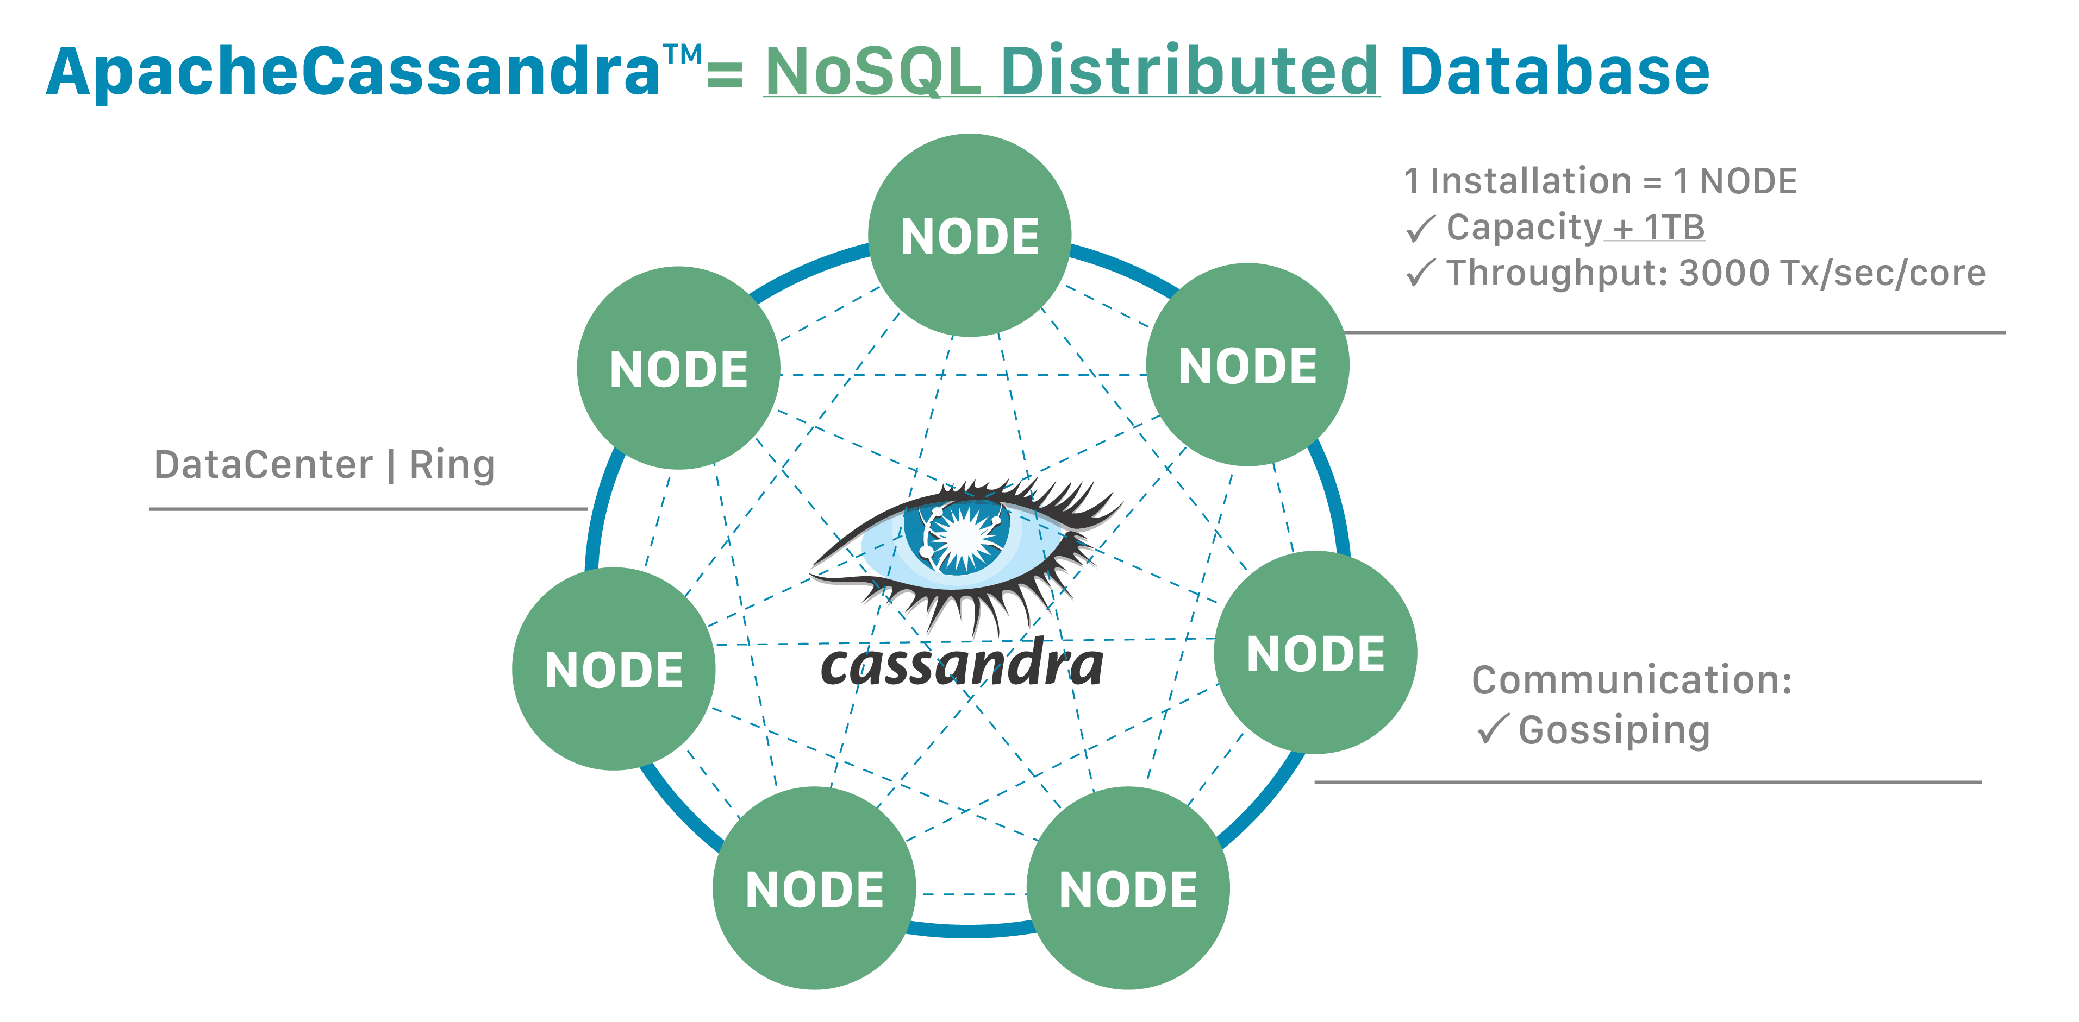
Apache Cassandra
Cassandra là hệ quản trị cơ sở dữ liệu phân tán, NoSQL, mã nguồn mở, dạng
key-vaule.
01
02
03
04
05
Notes:
Cassandra là hệ quản trị cơ sở dữ liệu phân tán, NoSQL, mã nguồn mở, dạng key-vaule. Được thiết kế ban đầu tại Facebook để phát triển công nghệ kết hợp của BigTable từ Google và Dynamo của Amazon. Sử dụng kỹ thuật phân tán, sao chép từ Dynamo và mô hình lưu trữ dữ liệu từ BigTable, Cassandra được thiết kế để đáp ứng các yêu cầu mới nổi đối với hệ thống lưu trữ có thể mở rộng, đáng tin cậy và có tính khả dụng cao.

Slide 5
Các thành phần trong Cassandra
Node
Rack
Một máy tính hoặc một máy ảo khởi chạy một Cassandra instance
01
02
Nhóm một hoặc nhiều nút
01
02
03
Datacenter
Cụm
04
03
04
Nhóm một hoặc nhiều Rack
Bao gồm một hoặc nhiều Datacenter
05

Slide 6
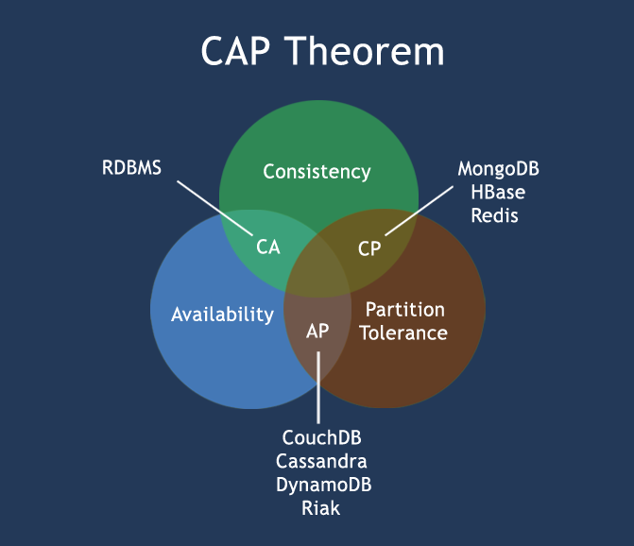
Định lý CAP
Định lý CAP nói rằng mọi csdl phân tán chỉ có thể thỏa mãn 2 trong 3 tính chất dưới đây:
- Tính nhất quán (Consistency)
Tính khả dụng (Availability)
Tính Phân vùng (Partition).
Cassandra sở hữu Tính khả dụng và Phân vùng từ đảm bảo CAP, và Tính nhất quán cuối cùng (Eventual Consistency)
01
02
03
04
05

Slide 7
02
Kiến trúc Apache Cassandra

Slide 8
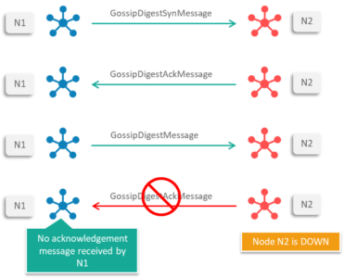
Kiến trúc Apache Cassandra
Giao thức tin đồn (Gossip)
1. Cập nhật trạng thái nhịp tim của nút cục bộ (version) và xây dựng chế độ xem cục bộ của nút về trạng thái điểm cuối tin đồn cụm.
2. Chọn một nút khác ngẫu nhiên trong cụm để trao đổi trạng thái điểm cuối tin đồn.
3. Theo xác suất cố gắng nói chuyện với nút không thể truy cập bất kỳ (nếu có)
4. Gossips với một nút hạt (seed nút) nếu điều đó không xảy ra ở bước 2.
01
02
03
04
05

Slide 9
Kiến trúc Apache Cassandra
Trạng thái dò thất bại và sự phục hồi:
Dò thất bại là thông qua trạng thái của tin đồn (gossip), từ 1 nút xác định xem các nút khác trong hệ thống đang online hay offline. Thông tin dò thất bại cũng được sử dụng trong Cassandra để tránh định tuyến các yêu cầu từ máy khách đến các nút không thể truy cập được.
Trong quá trình trao đổi tin đồn, mỗi nút duy trì một cửa sổ trượt báo các thông tin tin đồn từ các nút khác trong cluster, Trong Cassandra, cấu hình phi_convict_threshold điều chỉnh độ nhạy cho việc dò thất bại. Các giá trị mặc định là fine cho hầu hết các tình huống, nhưng DataStax đề nghị tăng đến 12 cho Amazon EC2 do tắc nghẽn mạng thường xuyên xảy ra trên nền tảng đó.
01
02
03
04
05

Slide 10
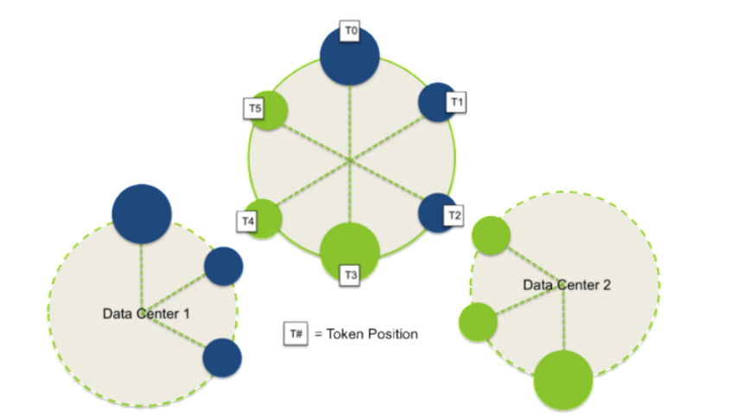
Kiến trúc Apache Cassandra
Trung tâm dữ liệu (Data Centers) và Bánh răng (Racks):
- Trong triển khai trung tâm đa dữ liệu, vị trí bản sao được tính cho mỗi trung tâm dữ liệu dựa vào chính sách NetworkTopologyStrategy. Trong mỗi trung tâm dữ liệu (hoặc nhóm nhân bản), bản sao đầu tiên cho 1 hàng cụ thể được xác định bởi giá trị thẻ bài gán cho một nút. Các bản sao trong cùng một trung tâm dữ liệu được xác định bằng việc dịch chuyển vòng theo chiều kim đồng hộ cho đến khi nó tìm được nút đầu tiên trong bánh răng (Rack) khác.
01
02
03
04
05

Slide 11
Kiến trúc Apache Cassandra
Rings và Tokens:
Trong Cassandra, dữ liệu được quản lý bởi một cluster được đại diện như một không gian dữ liệu hay một ring. Vòng tròn (ring) được chia tương ứng với phạm vi là số lượng các node, mỗi node quản lý một hoặc nhiều vùng của dữ liệu. Trước khi một node có thể tham gia vòng nó được gắn một giá trị token (thẻ bài). Token xác định vị trí của node trên ring và phạm vi dữ liệu mà nó quản lý.
01
02
03
04
05

Slide 12
Kiến trúc Apache Cassandra
Snitch trong Cassandra:
- Snitches đơn giản là một protocol sử dụng để mapping IP với Racks và Datacenter, áp dụng các snitches khác nhau thì dữ liệu sẽ được lưu trữ tại các điểm khác nhau trên cluster, hay hình dung đơn giản hơn snitches giúp ta thiết kế sơ đồ để lưu trữ dữ liệu (sở đồ mạng máy tính).
- Thông tin cấu hình snitches được lưu trong file cassandra.yaml. Các snitches được sử dụng trong Cassandra: SimpleSnitch: Lợi thế của sử dụng SimpleSnitch là không cần hiểu sâu về cách cài đặt, cấu hình Cassandra, SimpleSnitch không đòi hỏi các thông tin về thiết lập data center hay rack. Áp dụng loại Snitch này tốt khi triển khai Cassandra trên một máy đơn lẻ, khi thiết lập SimpleSnitch cần thiết lập replication_factor = # đối với strategy_options:
CREATE KEYSPACE IF NOT EXISTS demo WITH REPLICATION = { 'class' : 'SimpleStrategy', 'replication_factor' : # };
01
02
03
04
05

Slide 13
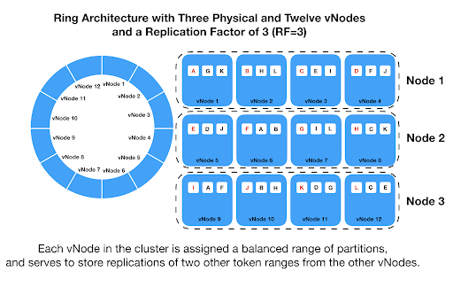
Kiến trúc Apache Cassandra
Bài toán tối ưu phân tán - Nút ảo:
- Để giải quết vấn đề trong việc phân tán dữ liệu, Cassandra đưa ra một khái niệm là Nút ảo trong database của mình.
- Node ảo trông giống như 1 thành phần của vòng tròn trong hệ thống, nhưng thực chất là ánh xạ của một nút vật lý đến một địa chỉ khác trong vòng.
- Nếu dữ liệu được đưa vào vùng quản lý của nút ảo, nó sẽ được chuyển vào lưu trữ trong nút vật lý của nút ảo đó. Mặc định mỗi nút tham gia vòng trong Cassandra sẽ được cấp 256 nút ảo khác nhau.
01
02
03
04
05

Slide 14
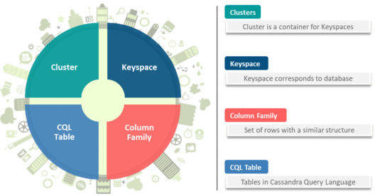
Mô hình lưu trữ dữ liệu
01
02
03
04
05
Notes:
Trong 1 node dữ liệu bất kì ta sẽ có Clustering Column Key, khóa phụ trách việc quản lý dữ liệu trong 1 node. Với mỗi node, chúng ta có thể tạo ra một hoặc nhiều Keyspace để lưu trữ dữ liệu. Một keyspace tương đương với 1 database trong hệ RDMS.
Bên trong một keyspace, ta có thể tạo ra các Column Family. Đây là một tập hợp dữ liệu chứa các cặp “key - value”. Trong đó “key” được ánh xạ đến một giá trị gồm tập hợp các cột. Tương tự với RDBMS, column family là một bảng, mỗi cặp “key - value” là một hàng.

Slide 15
Mô hình lưu trữ dữ liệu
Phân vùng dữ liệu - Partitioners trong Cassandra:
Partitioner là việc bạn quyết định việc dữ liệu được phân tán như thế nào trên các node trong cluster (bao gồm cả các bản sao). Trong Cassandra, dữ liệu được quản lý bởi một cluster được đại diện như một không gian dữ liệu hay một ring. Vòng tròn (ring) được chia tương ứng với phạm vi là số lượng các node, mỗi node quản lý một hoặc nhiều vùng của dữ liệu. Trước khi một node có thể tham gia vòng nó được gắn một giá trị token (thẻ bài). Token xác định vị trí của node trên ring và phạm vi dữ liệu mà nó quản lý.
01
02
03
04
05

Slide 16
Mô hình lưu trữ dữ liệu
Cơ chế nhân bản trong Cassandra (Replication Strategie):
Cassandra cung cấp hai cách nhân bản dữ liệu khác nhau: nhân bản dữ liệu trên một máy (SimpleStrategy) hoặc phân tán dữ liệu trên nhiều máy (NetworkTopologyStrategy) trong cùng cluster.
SimpleStrategy: được sử dụng trên một máy đơn lẻ hoặc database được lưu trên một data center và cũng là giá trị mặc định khi tạo keyspace.
NetworkTopologyStrategy: Khi chúng ta có kế hoạch nhân bản dữ liệu trên nhiều data center trong một cluster thì NetworkTopologyStrategy là một sự lựa chọn hợp lý. Strategy này sẽ xác định bao nhiêu bản sao sẽ được lưu trữ trên mỗi data center.
01
02
03
04
05

Slide 17
Mô hình lưu trữ dữ liệu
Tính nhất quán trong Cassandra (consistency):
Nhất quán ghi
Mức độ nhất quán - Consistency Levels
Đọc dữ liệu (read repair)
Anti-Entropy Node Repair
01
02
03
04
05

Slide 18
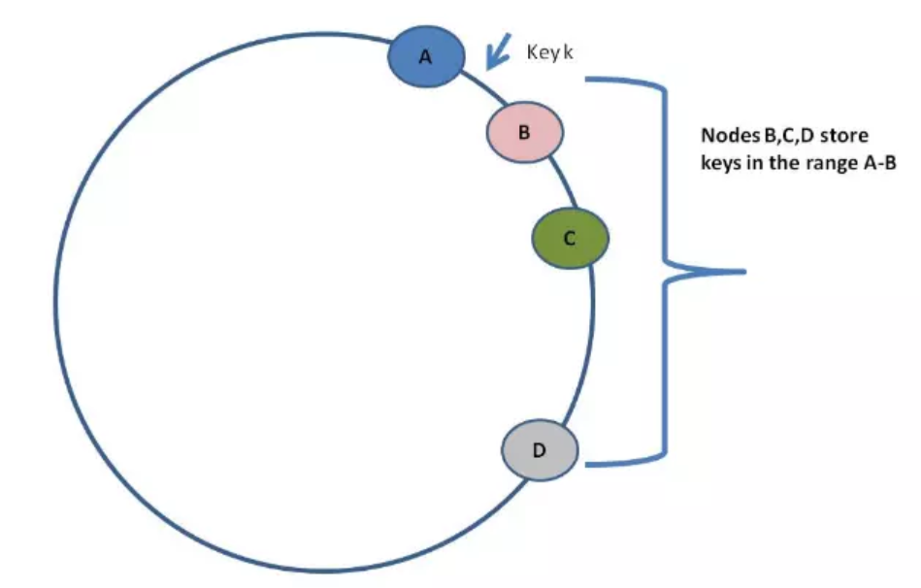
Mô hình lưu trữ dữ liệu
Node điều phối (coordinator node):
01
02
03
04
05

Slide 19
Mô hình lưu trữ dữ liệu
Hinted Handoff :
Hinted handoff là một tính năng nổi bật của Cassandra để giảm thời gian restore một node bị hỏng trở nên nhất quán. Nó cũng có thể được dùng để sẵn sang viết cho những ứng dụng không chịu được lỗi do ghi sai nhưng chịu được lỗi do đọc không nhất quán. Khi một tác vụ ghi được tạo, Cassandra nỗ lực viết vào tất cả các bản sao cho những row bị ảnh hưởng. Nếu một bản sao bị down tại thời điểm ghi, một bản sao sống tương ứng sẽ lưu trữ một hint. Hint bao gồm thông tin về vị trí cũng như dữ liệu được viết.
01
02
03
04
05

Slide 20
03
Ưu và nhược điểm
Cassandra

Slide 21
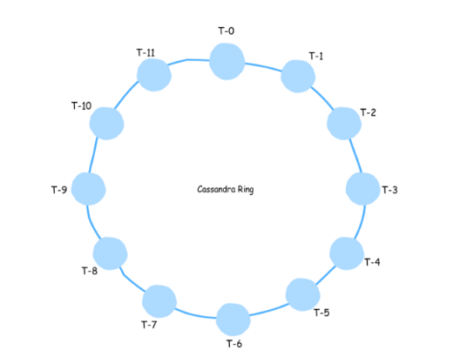
Ưu điểm
- Kiến trúc ngang hàng: các node trong Cassandra có vai trò tương tự nhau, đều có thể đảm nhận việc đọc ghi dữ liệu. Các node giao tiếp với nhau bằng giao tiếp Gossip, là một giao thức dùng để cập nhật thông tin về trạng thái của các node khác đang tham gia vào cụm.
01
02
03
04
05

Slide 22
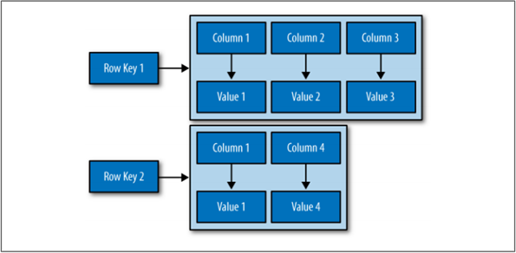
Ưu điểm
- Mô hình định hướng cột: Cassandra lưu trữ các cột dựa trên các tên cột, dẫn đến việc cắt rất nhanh. Không giống như các cơ sở dữ liệu truyền thống, trong đó tên cột chỉ bao gồm siêu dữ liệu, trong tên cột Cassandra cũng có thể bao gồm dữ liệu thực tế. Vì vậy, các hàng trong Cassandra có thể chứa số lượng cột khác nhau.
01
02
03
04
05

Slide 23
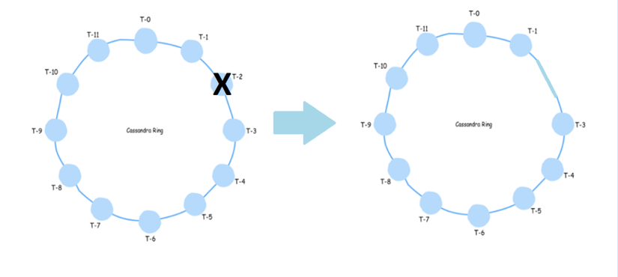
Ưu điểm
- Khả năng mở rộng đàn hồi: có thể dễ dàng mở rộng hoặc thu nhỏ cụm trong Cassandra mà không làm cụm bị xáo trộn. Có nghĩa là không cần phải khởi động lại cụm khi cần mở rộng hoặc thu nhỏ cụm. Không có thời gian chết hoặc bất kỳ thời gian tạm dừng nào trong quá trình mở rộng quy mô. Do đó, thông lượng đọc và ghi tăng đồng thời mà không có độ trễ.
01
02
03
04
05

Slide 24
Ưu điểm
- Khả năng chịu lỗi (Fault Tolerance): dữ liệu sẽ được sao chép thành nhiều bản trên các server. Nếu 1 server nào đó bị hỏng thì vẫn có thể truy xuất dữ liệu từ các server khác.
- Tính sẵn sàng cao: khi thực hiện tác vụ đọc/ghi, Cassandra có thể thực hiện trên bản sao gần nhất hoặc trên tất cả các bản sao. Điều này phụ thuộc vào thông số ConsitencyLevel do người dùng thiết lập.
01
02
03
04
05

Slide 25
Nhược điểm
- Cassandra không hỗ trợ nhiều cho việc tính toán trên storage, nó không hỗ trợ các hàm sum, group, join, max, min và bất kì hàm nào khác mà developer muốn sử dụng để tính toán dữ liệu khi query.
- Vì là dữ liệu phân tán, dữ liệu được lan truyền trên nhiều máy, nên khi có 1 lỗi trong cơ sở dữ liệu thì lỗi này sẽ lan truyền ra toàn bộ các máy trên hệ thống.
01
02
03
04
05

Slide 26
04
So sánh với các HQTCSDL khác
SQL Server, MongoDB

Slide 27
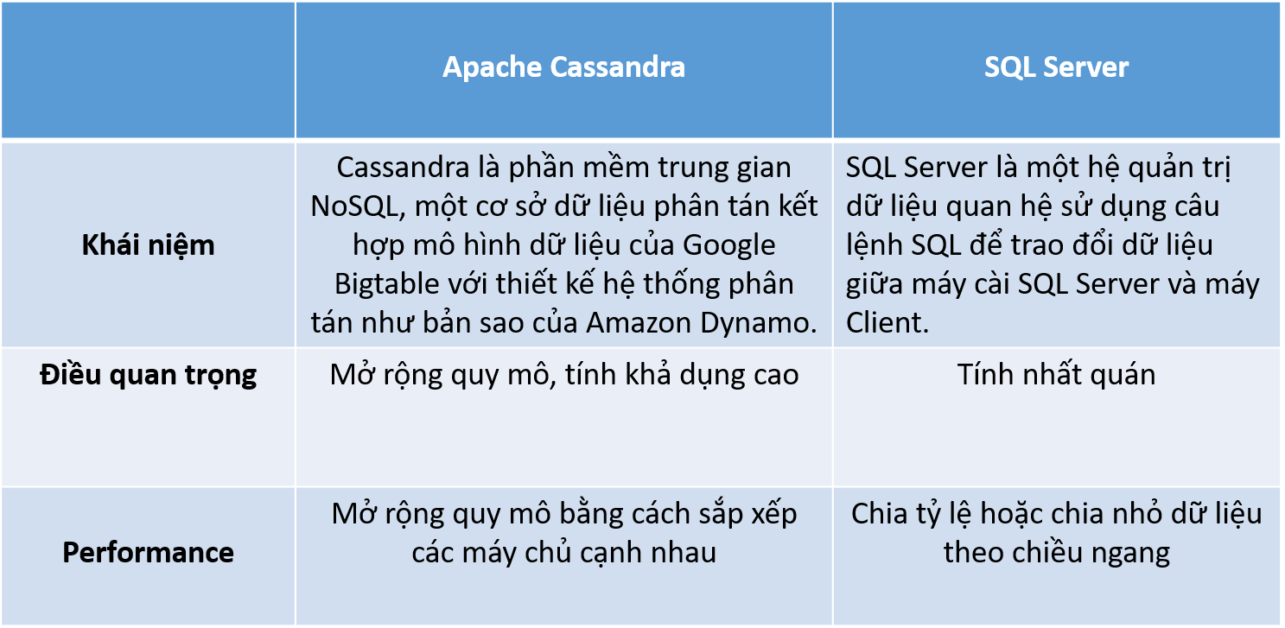
So sánh với SQL Server
01
02
03
04
05

Slide 28
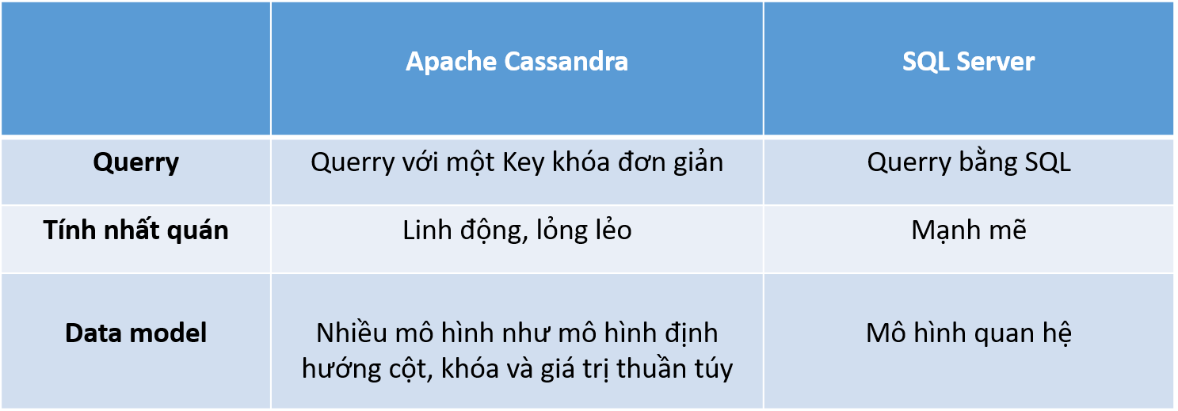
So sánh với SQL Server
01
02
03
04
05

Slide 29
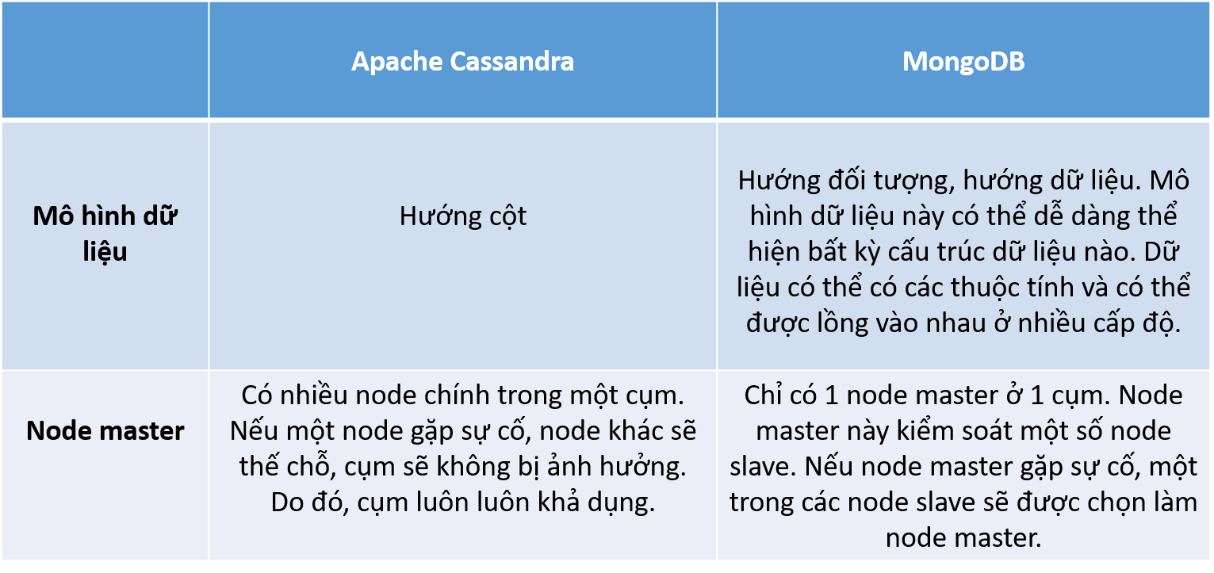
So sánh với MongoDB
01
02
03
04
05

Slide 30
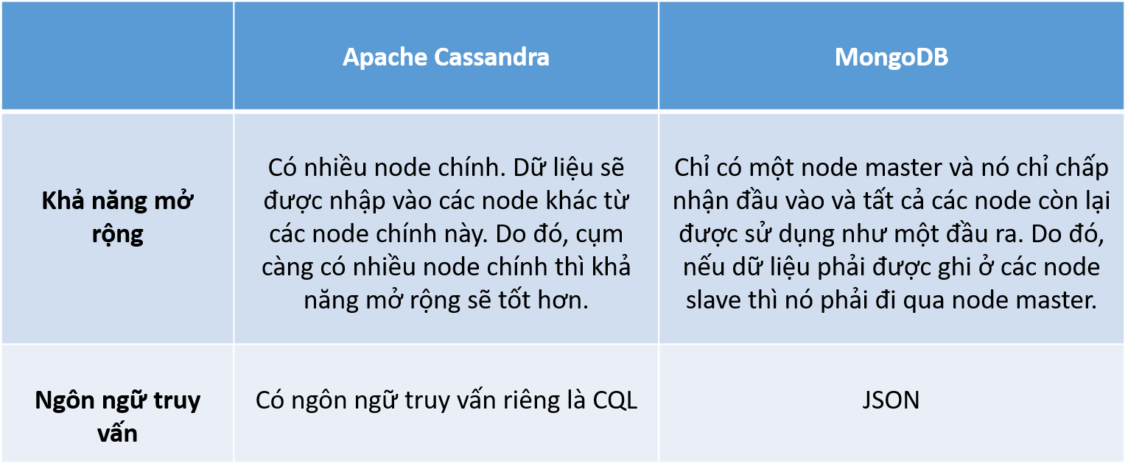
So sánh với MongoDB
01
02
03
04
05

Slide 31
05
DEMO

Slide 32
Cảm ơn thầy và các bạn đã lắng nghe <3

